Slide 1

Workshop Test unitaire
PIDEV
Sprint Java
ESPRIT - UP JAVA
Année universitaire 2019/2020

Slide 2
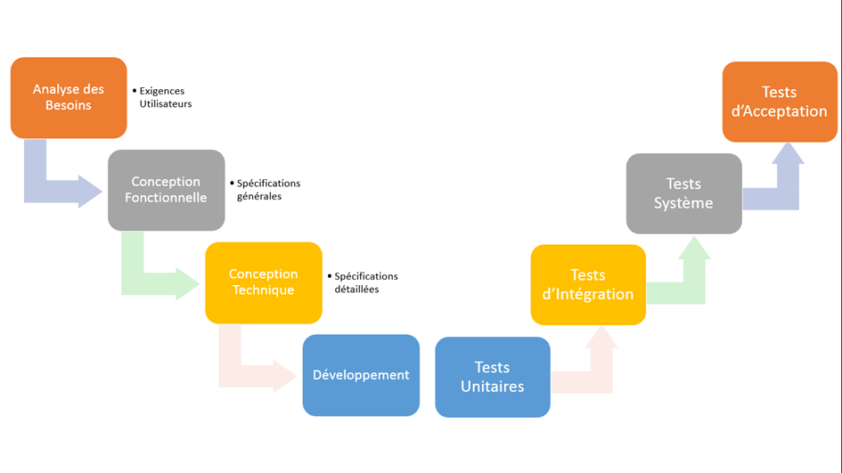
C’est quoi un test unitaire ?

Slide 3
Unit Test ?
Un test unitaire est une technique de test logiciel qui consiste à vérifier le bon fonctionnement d’une unité de code de manière isolée.
Une unité peut être une méthode, une classe ou un composant simple.
Les tests unitaires permettent de détecter rapidement les erreurs, de valider la logique métier et d’assurer la qualité du code tout au long du développement.

Slide 4
Rôle et importance des tests unitaires
Les tests unitaires jouent un rôle fondamental dans le développement logiciel :
Détecter les erreurs très tôt
Garantir la qualité du code
Réduire le coût de correction des bugs
Un code bien testé est plus robuste, fiable et évolutif.

Slide 5
Étapes pour réussir un test unitaire
Voici les étapes essentielles pour mettre en place un test unitaire efficace :
Identifier l’unité à tester
Définir le comportement attendu
Préparer les données d’entrée
Exécuter l’unité de code
Comparer le résultat obtenu avec le résultat attendu
Corriger le code si le test échoue
Réexécuter les tests jusqu’à réussite

Slide 6

Mise en place

Slide 7
Outil utilisé : JUnit 5
Pourquoi JUnit ?
standard Java
simple à utiliser
intégré à IntelliJ
Annotations principales :
@Test Indique que la méthode est un test unitaire. (Sans @Test, la méthode n’est jamais exécutée par JUnit.)
@BeforeEach Exécute une méthode avant chaque test.
@AfterEach Exécute une méthode après chaque test.

Slide 8
Dépendance JUnit dans le pom.xml
Dans cette étape, nous allons ajouter la dépendance JUnit afin de pouvoir écrire et exécuter des tests unitaires.
<dependency> <groupId>org.junit.jupiter</groupId> <artifactId>junit-jupiter</artifactId> <version>5.10.1</version> <scope>test</scope> </dependency>

Slide 9
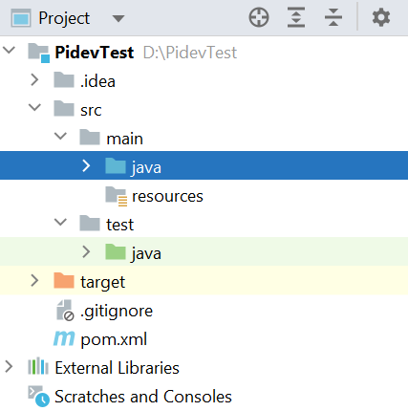
Structure d’un projet Maven avec tests
Le code de test est séparé du code métier.
Code de l’application
Tests unitaires

Slide 10
Classe de test : PersonneServicesTest.java
Cette classe se trouve dans : src/test/java/tn/esprit/services
Objectif de cette classe
Vérifier automatiquement que les méthodes CRUD fonctionnent sur la base de données MySQL.
Nous allons tester :
ajouter(Personne)
afficher()
modifier(Personne)
supprimer(int id)

Slide 11
Déclaration du package et imports JUnit
Dans la classe PersonneServicesTest:
import org.junit.jupiter.api.*; Cet import permet d’utiliser les annotations JUnit pour définir les tests.
@Test
@BeforeAll
@AfterEach
@Order
import static org.junit.jupiter.api.Assertions.*; Il permet d’utiliser :
assertTrue
assertFalse
assertEquals
assertNotNull
Les assertions servent à vérifier si le résultat obtenu est correct.

Slide 12
Initialisation du service (@BeforeAll)
@TestMethodOrder(MethodOrderer.OrderAnnotation.class) public class PersonneServiceTest { static PersonneServices service; @BeforeAll static void setup() { service = new PersonneServices(); } }
permet de définir l’ordre d’exécution des méthodes de test, en se basant sur l’annotation @Order placée sur chaque test. Elle est utile lorsque certains tests doivent être exécutés dans un ordre précis (par exemple, ajouter avant supprimer).

Slide 13
Test 1 : Ajouter une personne
@Test @Order(1) void testAjouterPersonne() throws SQLException { Personne p = new Personne("TestNom", "TestPrenom",22); service.ajouter(p); List<Personne> personnes = service.afficher(); assertFalse(personnes.isEmpty()); assertTrue( personnes.stream().anyMatch(pers -> pers.getNom().equals("TestNom") ) ); }

Slide 14
Test 1 : Ajouter une personne
@Test @Order(1) void testAjouterPersonne() throws SQLException { Personne p = new Personne("TestNom", "TestPrenom",22); service.ajouter(p); List<Personne> personnes = service.afficher(); assertFalse(personnes.isEmpty()); assertTrue( personnes.stream().anyMatch(pers -> pers.getNom().equals("TestNom")) ); }

Slide 15
Test 2 : Modifier une personne
@Test @Order(2) void testModifierPersonne() throws SQLException { Personne p = new Personne(); p.setId(idPersonneTest); p.setNom("NomModifie"); p.setPrenom("PrenomModifie"); service.modifier(p); List<Personne> personnes = service.afficher(); boolean trouve = personnes.stream() .anyMatch(per -> per.getNom().equals("NomModifie")); assertTrue(trouve); }

Slide 16
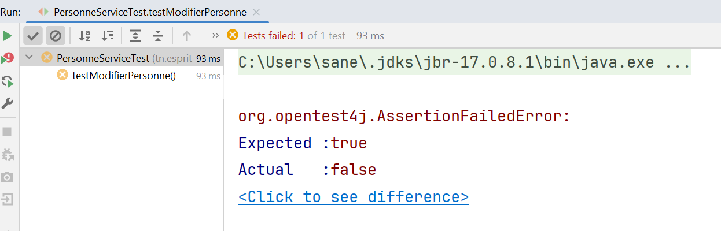
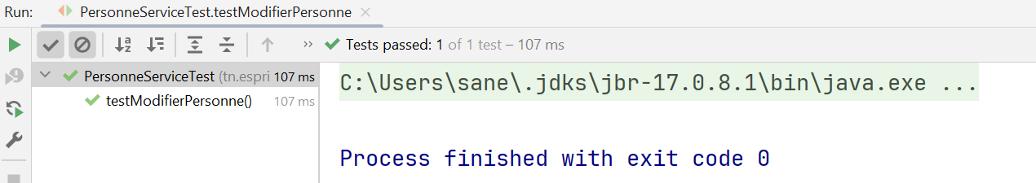
Test 2 : Modifier une personne
Donc soit :
la modification n’a pas été appliquée
soit afficher() ne retourne pas ce que tu crois
soit le test dépend d’un état incorrect de la BD

Slide 17
Test 3 : Supprimer une personne
@Test @Order(3) void testSupprimerPersonne() throws SQLException { service.supprimer(idPersonneTest); List<Personne> personnes = service.afficher(); boolean existe = personnes.stream().anyMatch(p -> p.getId() == idPersonneTest); assertFalse(existe); }

Slide 18
Nettoyage automatique après chaque test
@AfterEach void cleanUp() throws SQLException { List<Personne> personnes = service.afficher(); if (!personnes.isEmpty()) { Personne last = personnes.get(personnes.size() - 1); service.supprimer(last.getId()); } }
Après chaque test, la base de données est nettoyée automatiquement.
Un bon test ne laisse aucune trace

Slide 19
Merci pour votre attention

